Slide 1


Seminartime 7
Intro til Objektorientert programmering

Slide 2
Objekter og klasser
Objekt: En instans av en klasse. Tilbyr tjenester (metoder)
Klasse: Beskriver et sett objekter med samme grunnleggende egenskaper og oppførsel.

Slide 3
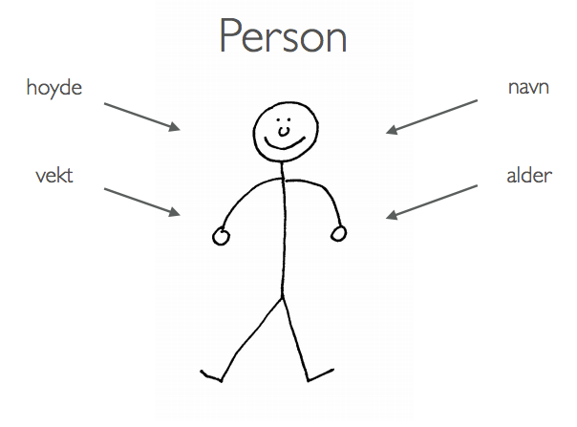
Hva er poenget?
Vi kan lage modeller av virkeligheten!
Hva er noe vi kunne tenke oss å modellere?

Slide 4
Hva består en klasse av?
Et navn.
  Hva heter objektene?
Et sett med egenskaper.
  Hva er unikt med objektet?
Et grensesnitt (interface)
  Hva kan objektet gjøre?

Slide 5
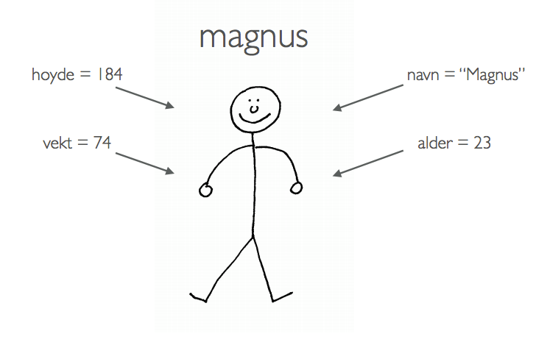
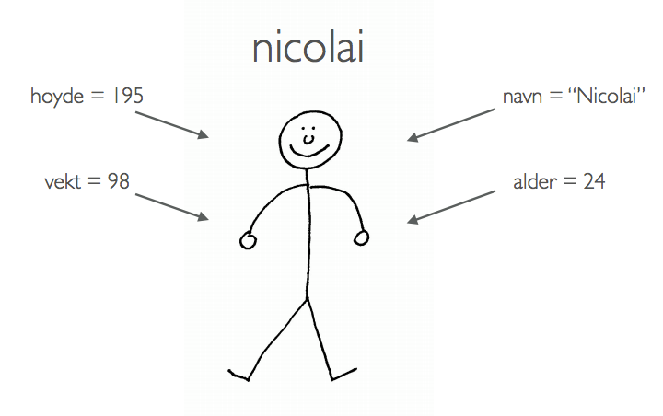
Fra klasse til objekter

Slide 6
Grensesnittet (de offentlige metodene)
Hva kan objektet gjøre?
Eksempel – En bil:
  Har en metode ‘kjor(km)’ som oppdaterer en bensinverdi og en kilometerstand i objektet.
  Vi vet ikke hvordan det skjer, men vi bare vet at det skjer når vi kaller på den – Innkapsling

Slide 7
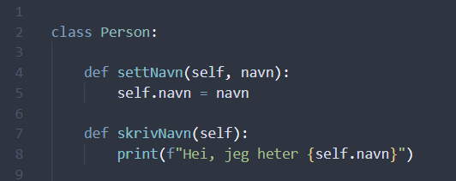
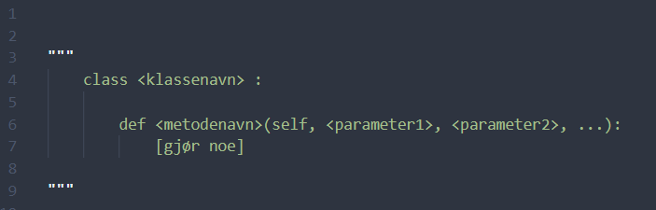
Oppgave – Personklasse
Skriv en person-klasse.
Klassen skal ha metoder for følgende:
  Sette et navn
  Skrive ut navnet med passende tekst
  Sette en alder
  Skrive ut alder med passende tekst
  Sette en høyde
  Sette en vekt
  Skrive ut en hilsen med navn, alder og høyde
  Sammenligne sin alder med et annet Person-objekt
Starten på klassen, dere skriver resten :D

Slide 8
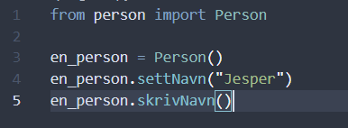
Når vi skal bruke objektene våre
IN1000 – helst én klasse per fil
Henter objektene til et hovedprogram med import
  from <filnavn> import <klasse>
  Vi kan deretter bruke klassen til å lage objekter!

Slide 9

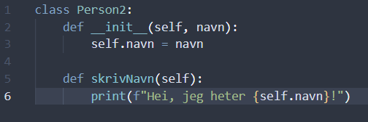
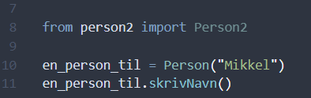
Konstruktøren
Fordeler / Ulemper?
Hva hvis vi vil bestemme hva som skal være ved opprettelsen av et objekt?
Eksempel – alle personer har jo et navn, hvorfor ikke bare si det med en gang?
Defineres med __init__(self, …)
  Initialize
Ved klassedefinisjon
Ved bruk

Slide 10
Oppgave – Endre personklasse
Endre klassen dere skrev tidligere, dere trenger ikke å skrive en ny
Sett navn, alder, høyde og vekt i konstruktøren
Legg til en ekstra metode for å sammenligne alder.

Slide 11
Et annet eksempel – Klasserom
Denne tar vi sammen :D
Hvordan kan vi modellere et klasserom?
  Etasje?
  Utganger?
  Hvilket bygg?
  Antall plasser!
Oppgave:
Modeller et klasserom som tar inn et antall plasser i konstruktøren.
Skal inneholde følgende metoder:
  komInn() – lar en person komme og sette seg dersom det er plass
  gaaUt() – en person går ut av klasserommet
  antallPersoner() – hent antall personer i klasserommet
  Test programmet i et hovedprogram

